Slide 1
Система диагностической деятельности в преподавании русского языка и литературы (анализ диагностической работы по русскому языку в 7-8 классах)
Выступление учителя русского языка и литературы высшей квалификационной категории Гордюшиной л.з.
МБОУ «Джалильская СОШ №2»

Slide 2
В целях совершенствования методического сопровождения образовательного процесса, оказания своевременной методической помощи муниципальным органам управления образованием и общеобразовательным организациям, в соответствии с приказом от 21.10.2020 №под-1105/20 «О проведении диагностических тестирований в рамках работы Координационного совета при Министерстве образования и науки Республики Татарстан» были проведены диагностические тестирования обучающихся 7, 8 классов общеобразовательных организаций Сармановского муниципального района в рамках Координационного совета при Министерстве образования и науки Республики Татарстан по учебным предметам:
- русский язык, математика (7, 8 классы);
- биология, история (7 классы);
- физика, обществознание (8 классы).

Slide 3
Целью диагностического тестирования являются:
- выявление пробелов в знаниях обучающихся по изученным темам, классификация типичных ошибок;
- определение учебных возможностей обучаемого и путей его продвижения в рамках учебной единицы.

Slide 4
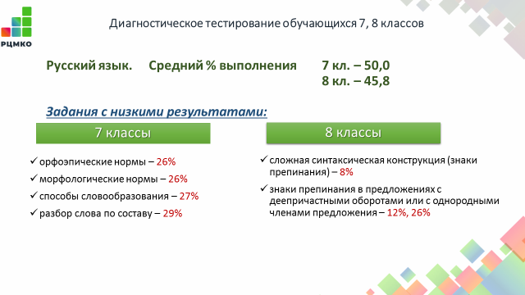

Slide 7
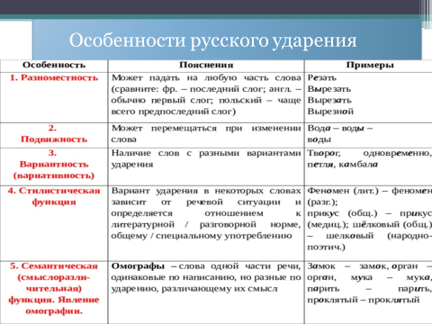

Slide 8
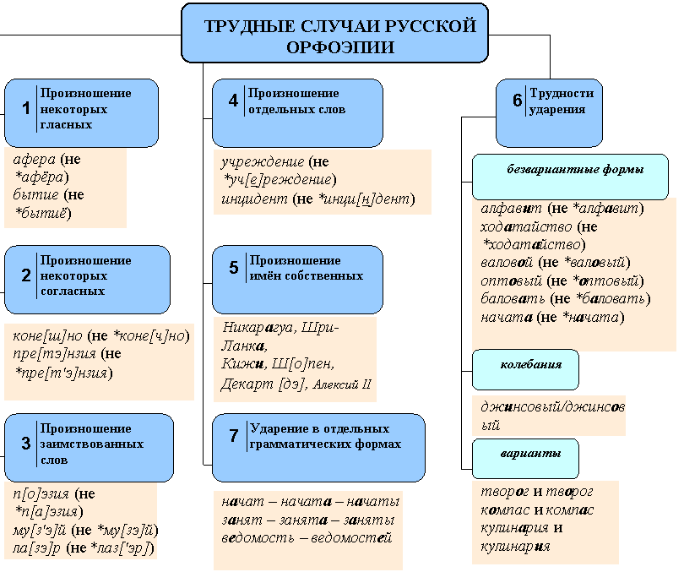

Slide 9
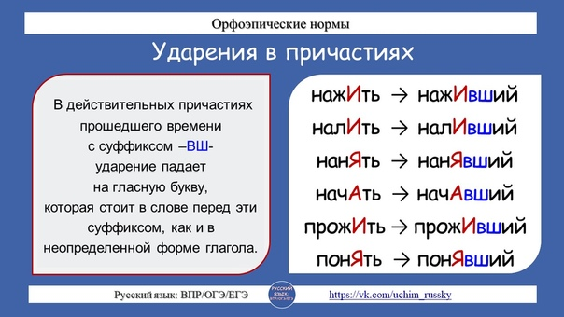

Slide 10
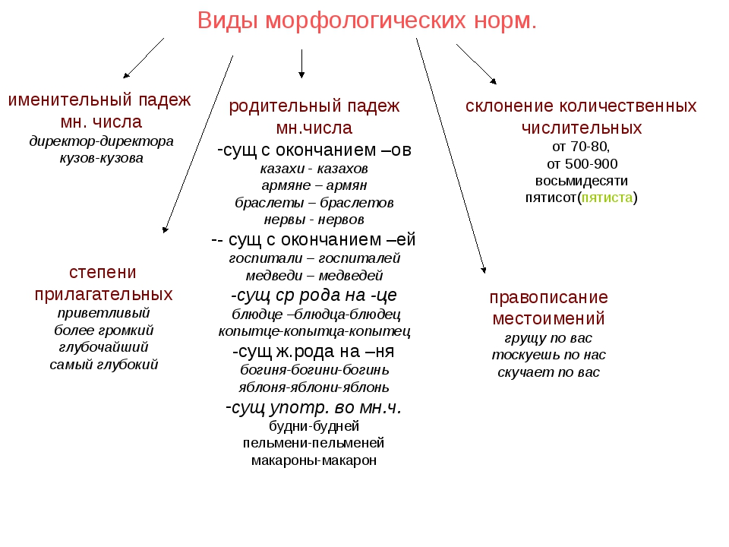

Slide 11
Основные способы образования слов в русском языке
с помощью приставок и суффиксов
сложение
приставочный
суффиксальный
приставочно-суффиксальный
бессуффиксный
без соединительной гласной
с соединительной гласной
с одновременным присоединением суффикса
помолодеть
книжка
подбородок
выход
спортинвентарь
сухофрукты
землепашец

Slide 12
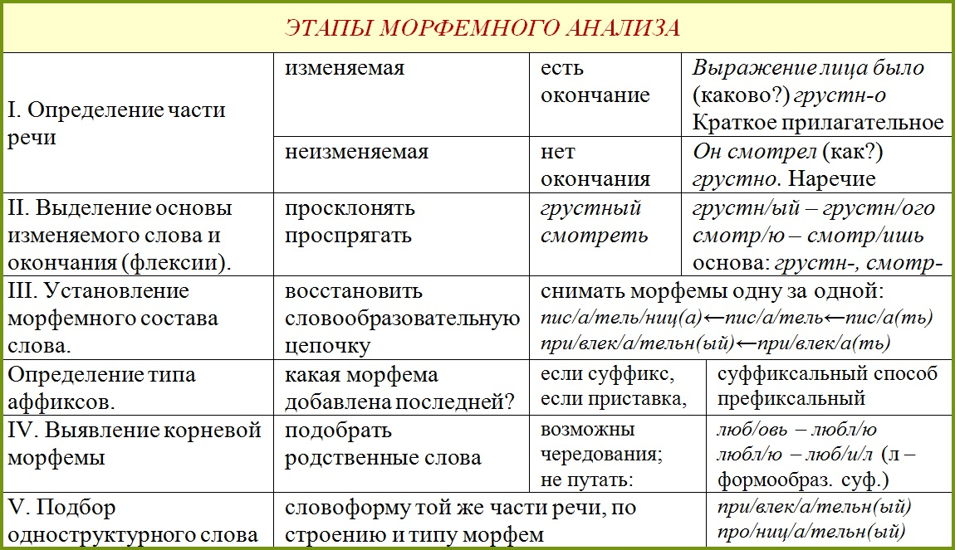

Slide 13
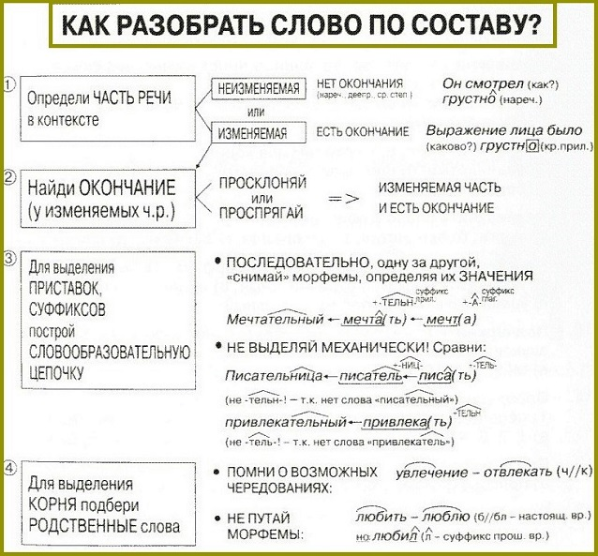

Slide 14
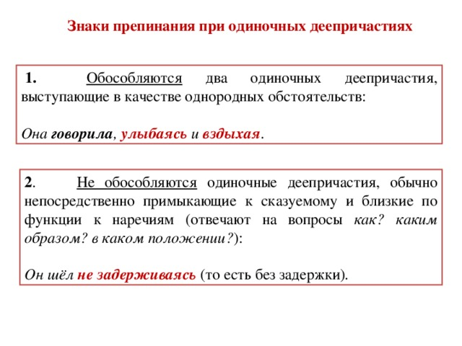

Slide 15
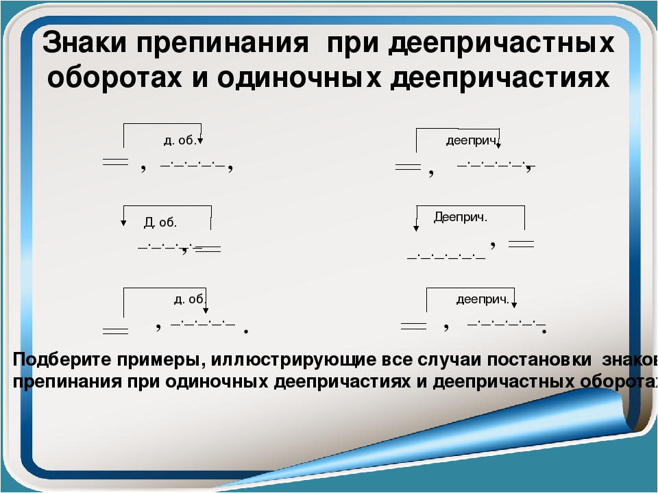

Slide 16
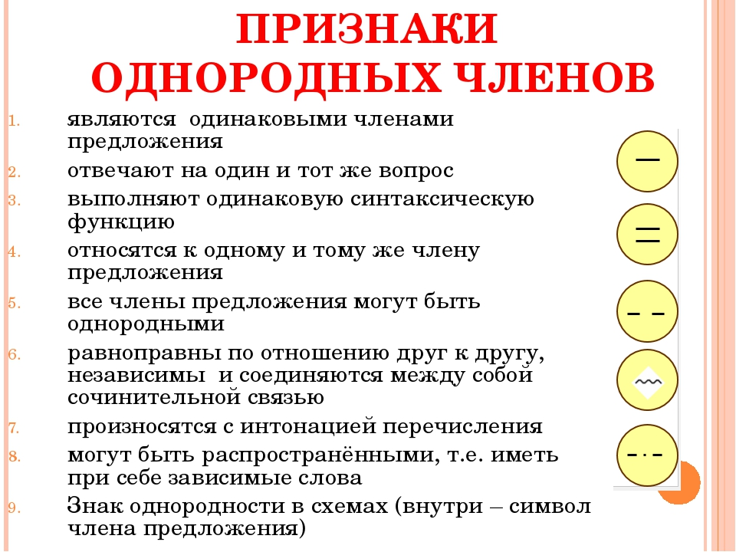

Slide 17
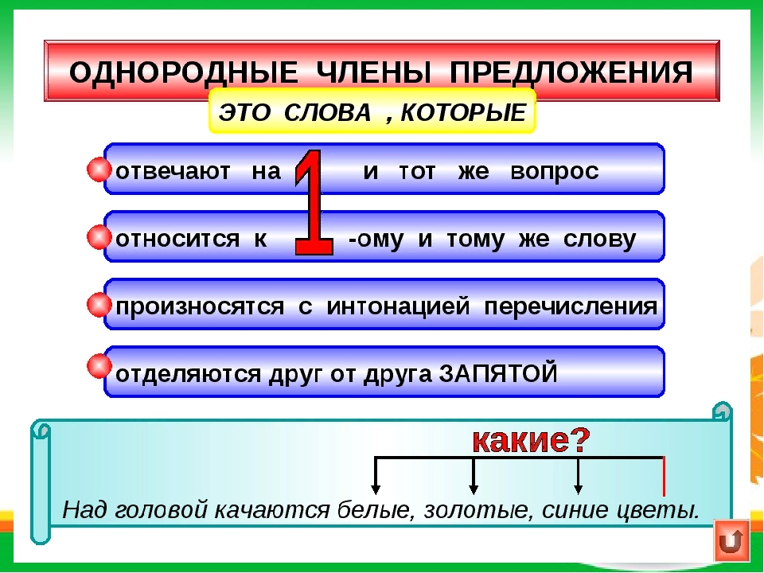

Slide 18
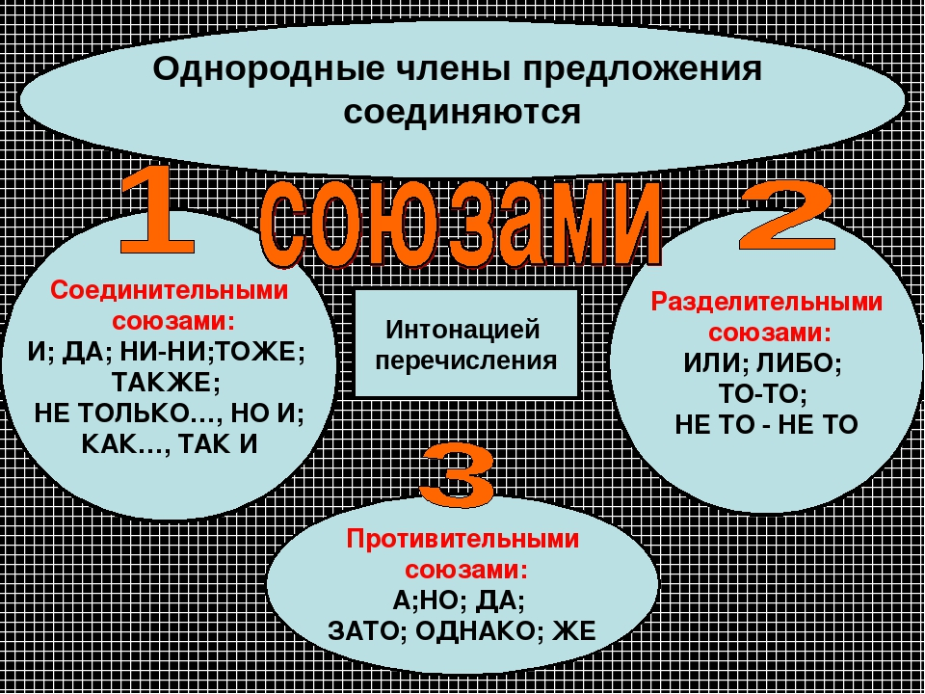

Slide 19
Спасибо за внимание !

